Slide 1
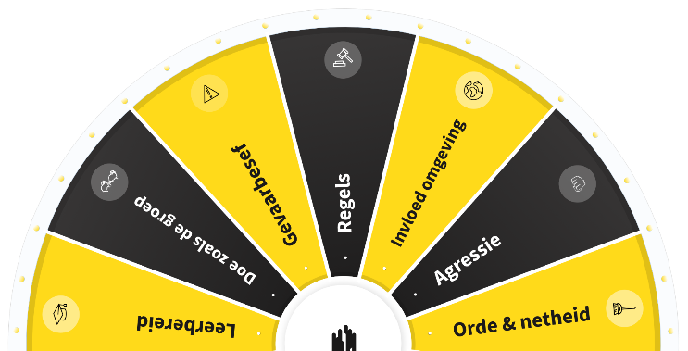
DIA DA SEGURANÇA
AUMENTAR A SEGURANÇA! VAI AJUDAR-NOS A ACELERAR?
30 de março de 2022
ROTEIRO PARA EMPRESAS
[pode acrescentar as suas próprias ideias a este roteiro]

Slide 2
INTRODUÇÃO
Fazemos tudo o que for possível para evitar acidentes e o sofrimento pessoal dos nossos colegas de trabalho. Queremos também evitar os danos para o ambiente no qual trabalhamos e evitar que terceiros sofram danos corporais devido ao nosso trabalho.
Na prática, por vezes é muito difícil insistir em trabalhar de forma segura. Muitas vezes achamos que um determinado trabalho pode ser feito rapidamente ou que cumprir prazos é mais importante do que trabalhar de forma segura. Estamos cientes disto e estamos a trabalhar arduamente para trabalhar melhor e de forma mais segura através do nosso programa WAVE.
Ao apresentar dilemas nos nossos projetos e escritórios com abertura à discussão com funcionários, estará a ajudar-nos a seguir em frente. É por esse motivo que o dia da segurança deste ano tem em destaque dilemas de segurança, os valores de segurança e as regras do WAVE, exemplos práticos e o nosso próprio comportamento seguro. Tal como nos anos anteriores, recorremos a um jogo de segurança para alcançar estes objetivos.
Aumentar a segurança! Vai ajudar-nos a acelerar?

Slide 3
CONTEXTO
O tema da segurança ainda é, com demasiada frequência, considerado algo de rápida abordagem durante as reuniões, sendo este tema geralmente focado nos 'outros' e no aspeto mais complexo da segurança. No entanto, é mais importante falar sobre comportamentos seguros de modo a percebermos melhor o que nos motiva em termos de segurança e compreendermos por que é que fazemos determinadas escolhas.
Aumentar a segurança! Vai ajudar-nos a acelerar?

Slide 4
OBJETIVO
Falar sobre segurança no local de trabalho abordando vários temas (regras WAVE - valores e principais riscos). Responder às questões relativas a comportamentos seguros (para com outrem) para compreender melhor as motivações e os dilemas pessoais das outras pessoas.
Aumentar a sensibilização para a segurança nos vários temas.
Incentivar os outros a pensar sobre a influência que podem exercer para trabalhar de modo (mais) seguro.
Aumentar a segurança! Vai ajudar-nos a acelerar?

Slide 5
MENSAGEM
"Como podemos aumentar a nossa perceção de segurança? Estamos convencidos de que podemos alcançar este objetivo se tornarmos a segurança em algo mais pessoal e se nos mantivermos em diálogo".
Aumentar a segurança! Vai ajudar-nos a acelerar?

Slide 6
GRUPO ALVO
Empresas VolkerWessels
A participação no Dia da Segurança é obrigatória para todas as empresas VolkerWessels (exceto noutros países).
Quem participa?
Todos os funcionários.
Adjudicatários independentes contratados.
Outros funcionários contratados ou destacados.
Opcional, mas altamente desejável: funcionários de empresas terceirizadas e outros adjudicatários.
As empresas VolkerWessels têm a liberdade de decidir se querem ou não envolver este grupo alvo.
Aumentar a segurança! Vai ajudar-nos a acelerar?

Slide 7
REQUISITOS MÍNIMOS
É necessário cumprir os seguintes requisitos mínimos:
O Dia da Segurança realiza-se nos espaços das empresas (obra) ou, no caso de pessoal administrativo, através do Teams, por exemplo. Tudo isto depende, em parte, das medidas COVID-19 que vierem a ser implementadas no dia 30 de março.
O WAVE accelerator será abordado durante 45 minutos a uma hora. No total, cada sessão deverá necessitar de cerca de 60 minutos.
A apresentação será utilizada como base. Como é óbvio, a apresentação pode ser complementada com outros temas de segurança que a empresa queira também abordar neste dia.
Os pormenores adicionais deste dia ficam ao critério de cada empresa VolkerWessels.
Aumentar a segurança! Vai ajudar-nos a acelerar?

Slide 8
RECURSOS
Cartaz, cartaz "guarde esta data", ambiente de trabalho "guarde esta data", manual para instrutores, iniciar apresentação (incl. animação) e jogo digital de segurança.
O jogo de cartas WAVE accelerator e o correspondente calendário destacável serão partilhados com as empresas na primeira semana de maio de 2022.
Aumentar a segurança! Vai ajudar-nos a acelerar?

Slide 9
POSSÍVEIS ESPECIFICIDADES - ESCRITÓRIO
Abertura pela direção ou administração executiva de pessoal administrativo
O ponto forte do programa é o diálogo que desencadeia entre os funcionários. É isto que nos leva realmente a falar sobre segurança. Estamos convencidos de que todos têm influência na maneira como se deve trabalhar de forma segura e na prevenção de acidentes. A segurança não se limita ao local da obra.
Ferramentas necessárias
Projetor, portátil, som e iniciar apresentação.
ATENÇÃO: Só é possível aceder ao jogo digital de segurança através do Chrome e não do Internet Explorer.
Aumentar a segurança! Vai ajudar-nos a acelerar?

Slide 10
POSSÍVEIS ESPECIFICIDADES - OBRA
Locais (obra) de reunião
A administração e a direção irão visitar as obras para organizar o dia da segurança. É bem possível que a administração e a direção visitem várias obras. Será a própria empresa VolkerWessels a determiná-lo.
O ponto forte do programa é o diálogo que desencadeia entre os funcionários. É isto que nos leva realmente a falar sobre segurança.
Ferramentas necessárias
Projetor, portátil, som e iniciar apresentação.
ATENÇÃO: Só é possível aceder ao jogo digital de segurança através do Chrome e não do Internet Explorer.
Aumentar a segurança! Vai ajudar-nos a acelerar?

Slide 11
AVALIAÇÃO E COMENTÁRIOS
Na sua empresa (mínimo):
Como foi jogarem WAVE accelerator juntos?
O que aprendeu dessa experiência?
O que é que irá fazer de forma diferente no trabalho amanhã?
Comentários das empresas VolkerWessels para a VolkerWessels:
Não são solicitados comentários formais. Gostaríamos de receber fotografias e citações dos participantes.
As boas ideias, experiências e outros resultados, por exemplo, da avaliação na sua empresa ou por parte do instrutor são sempre bem-vindos. Muito bem-vindos mesmo!
Enviar para veiligheid@volkerwessels.com.
A VolkerWessels irá enviar comentários sobre o dia da segurança no prazo máximo de 3 semanas após esse dia.
Aumentar a segurança! Vai ajudar-nos a acelerar?

Slide 12
BOA SORTE COM OS PREPARATIVOS!
Aumentar a segurança! Vai ajudar-nos a acelerar?

